Slide 1
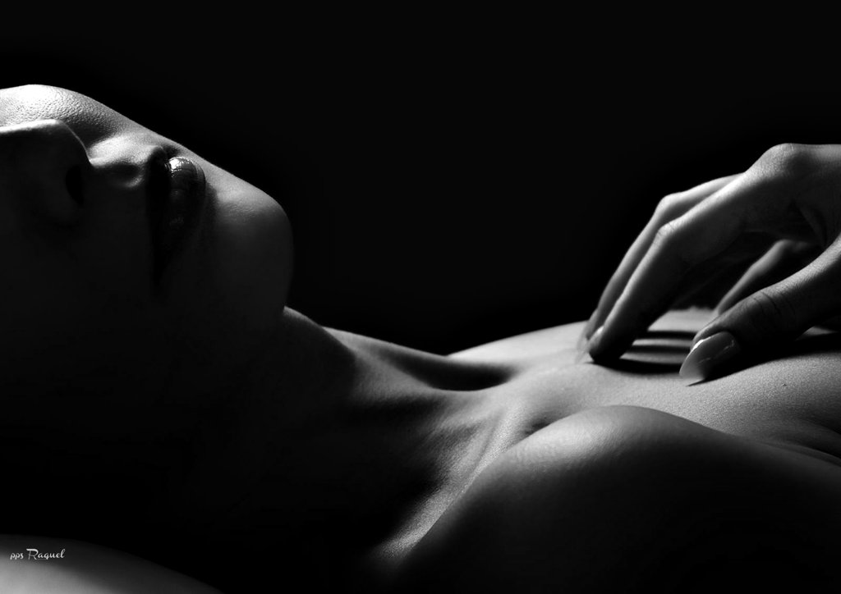
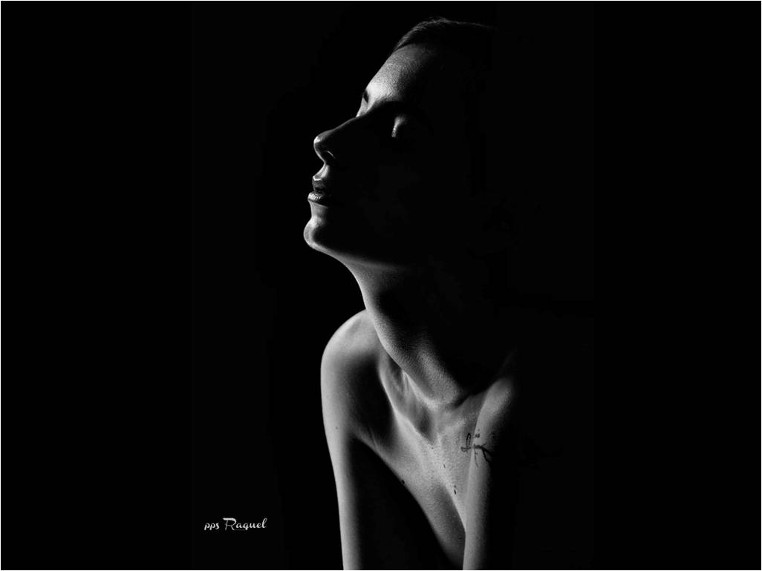







Esta es una creación de Raquel

Slide 2
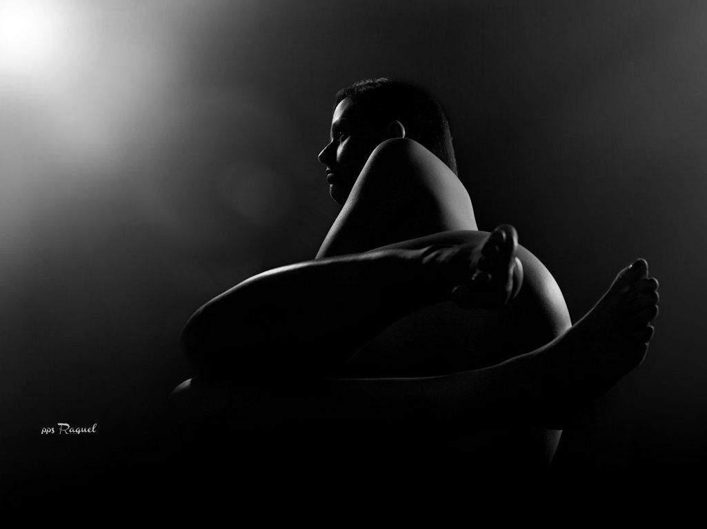
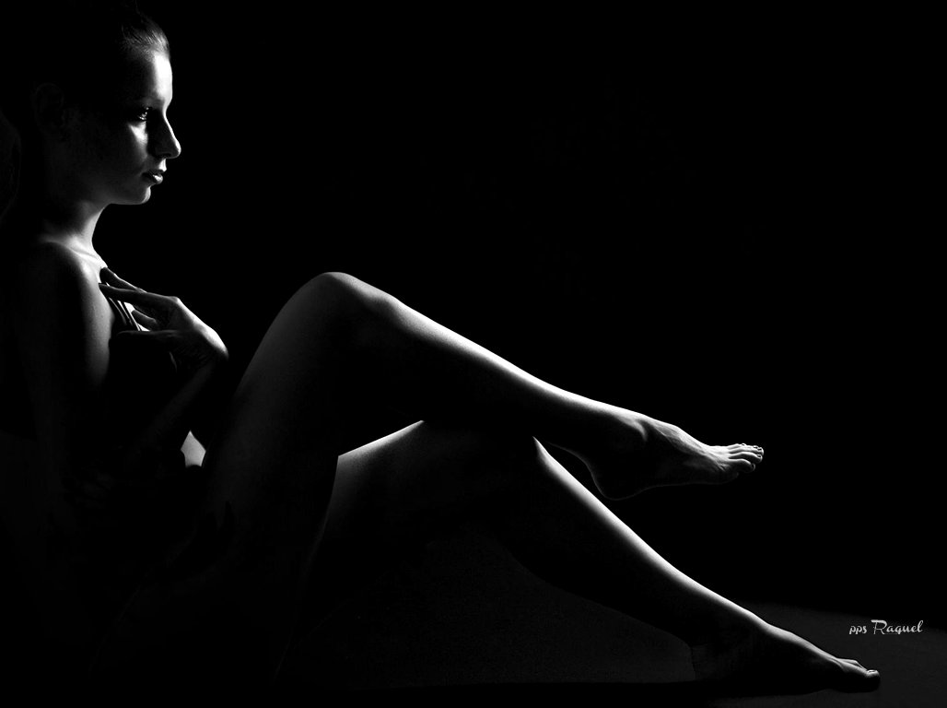

Slide 3
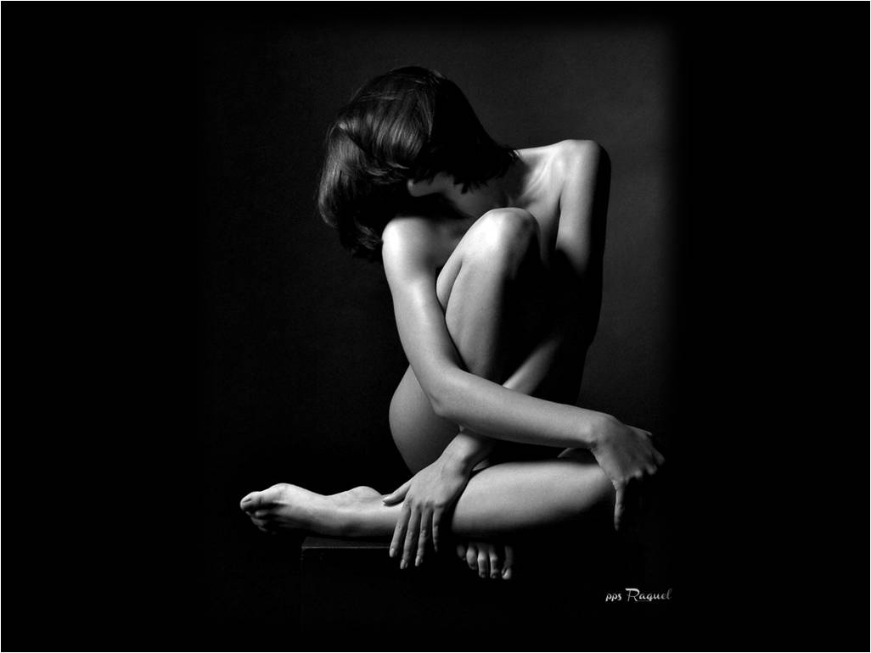
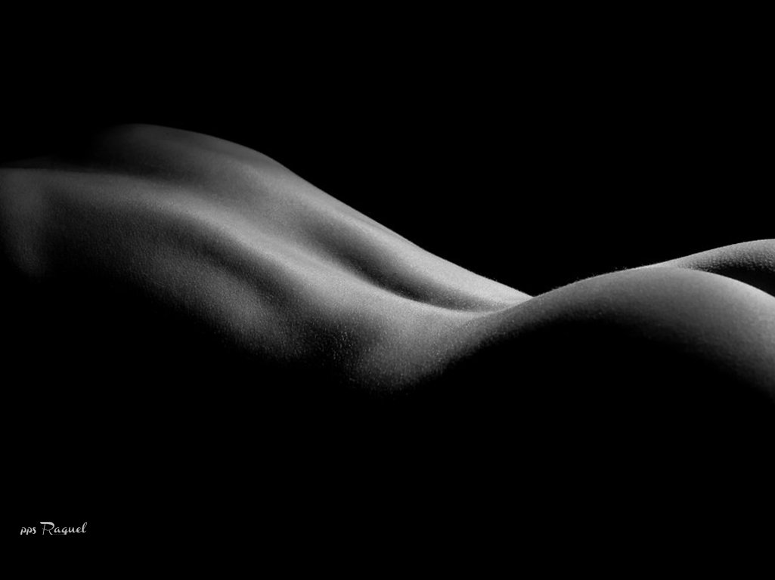

Slide 4
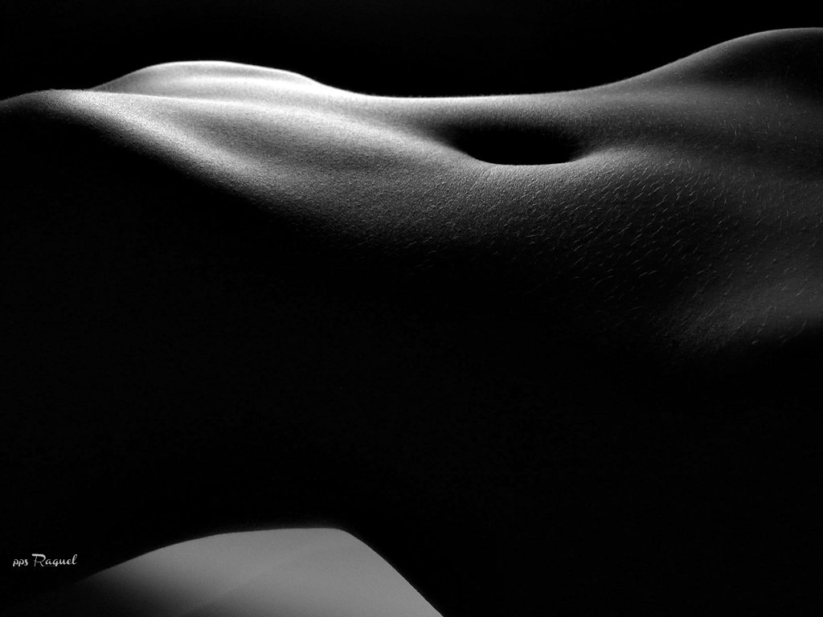
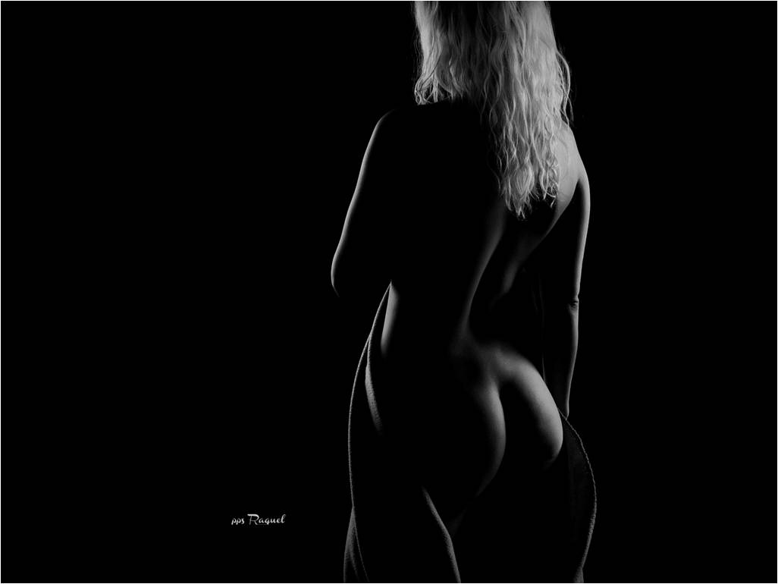

Slide 5
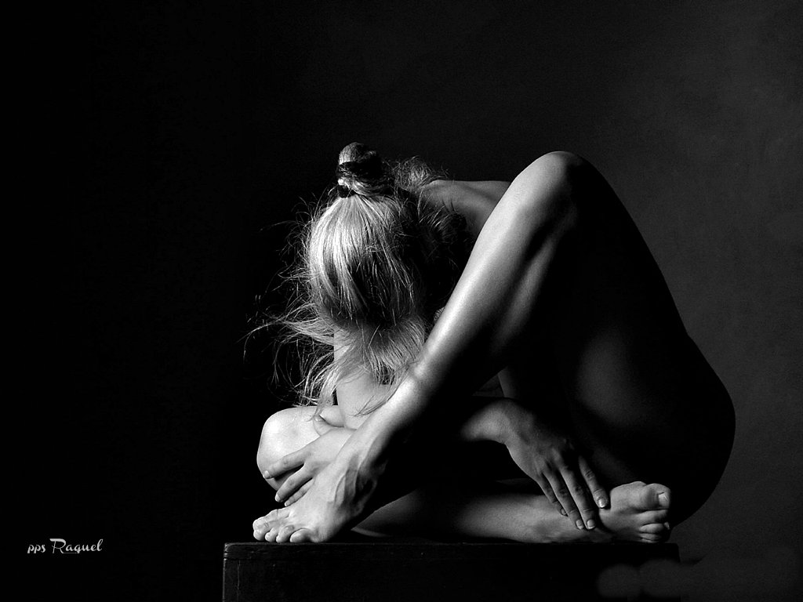
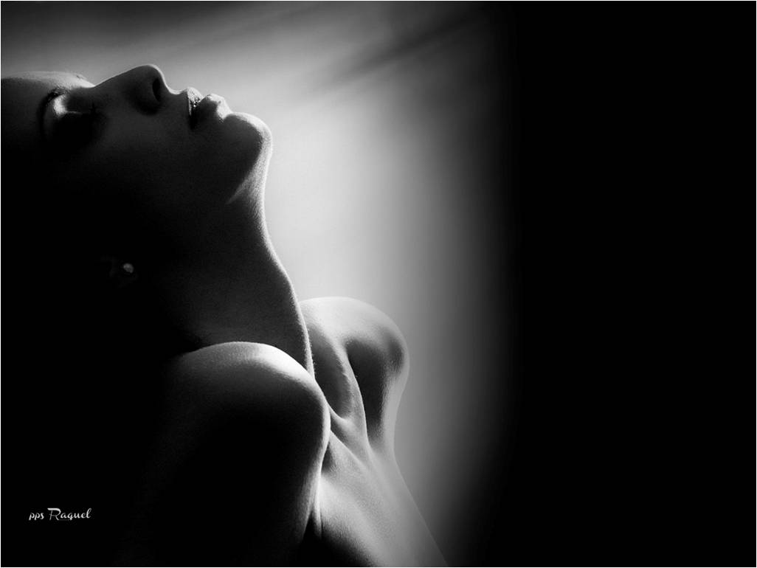

Slide 6
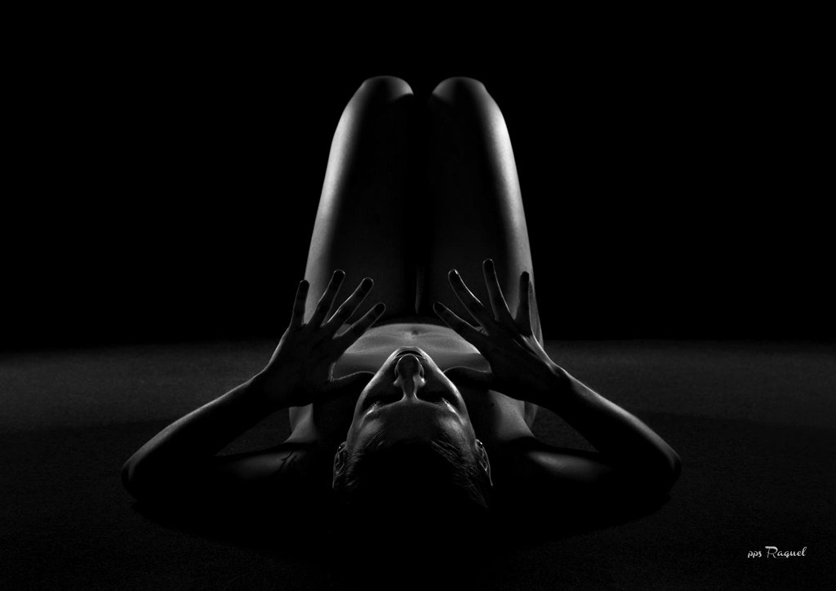
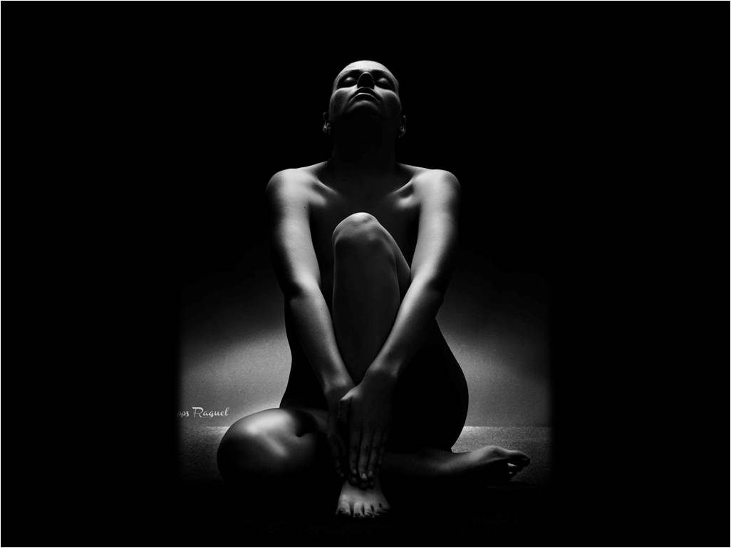

Slide 7
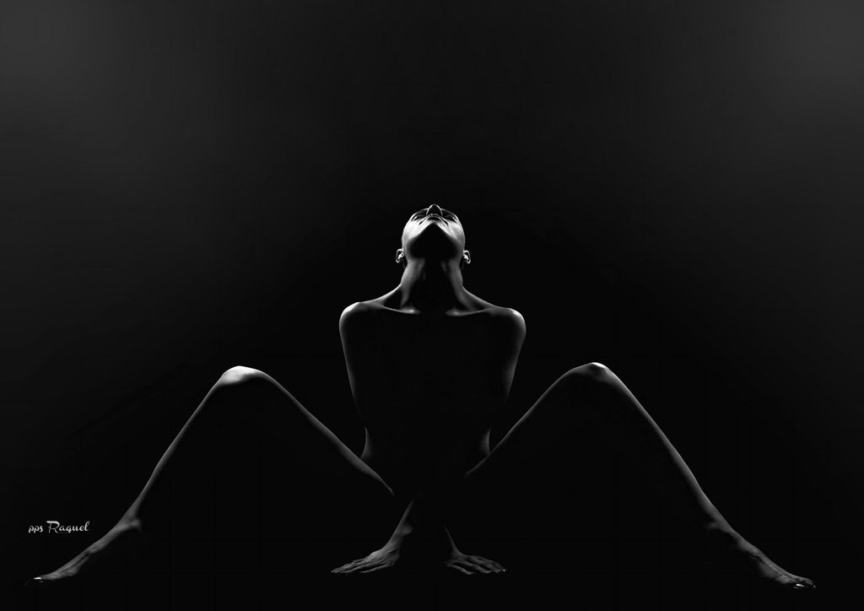
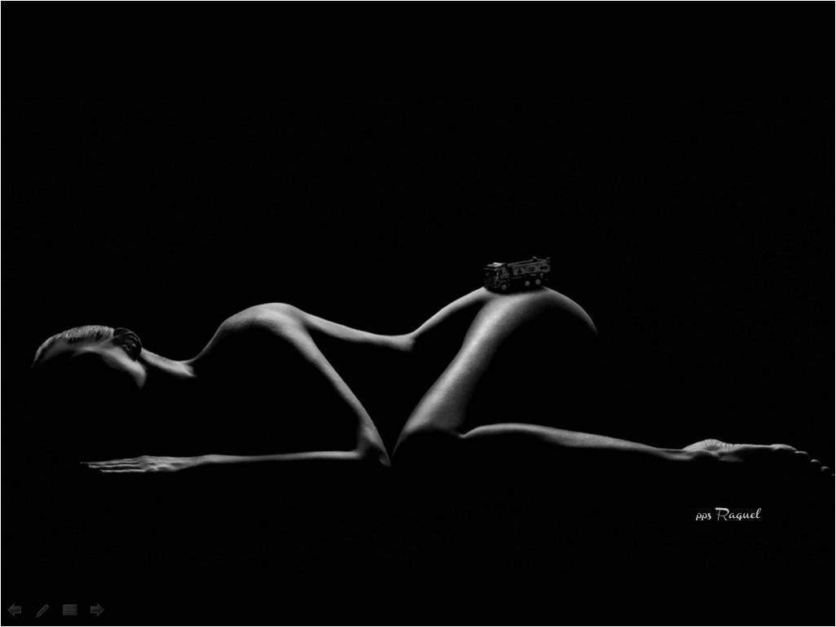

Slide 8
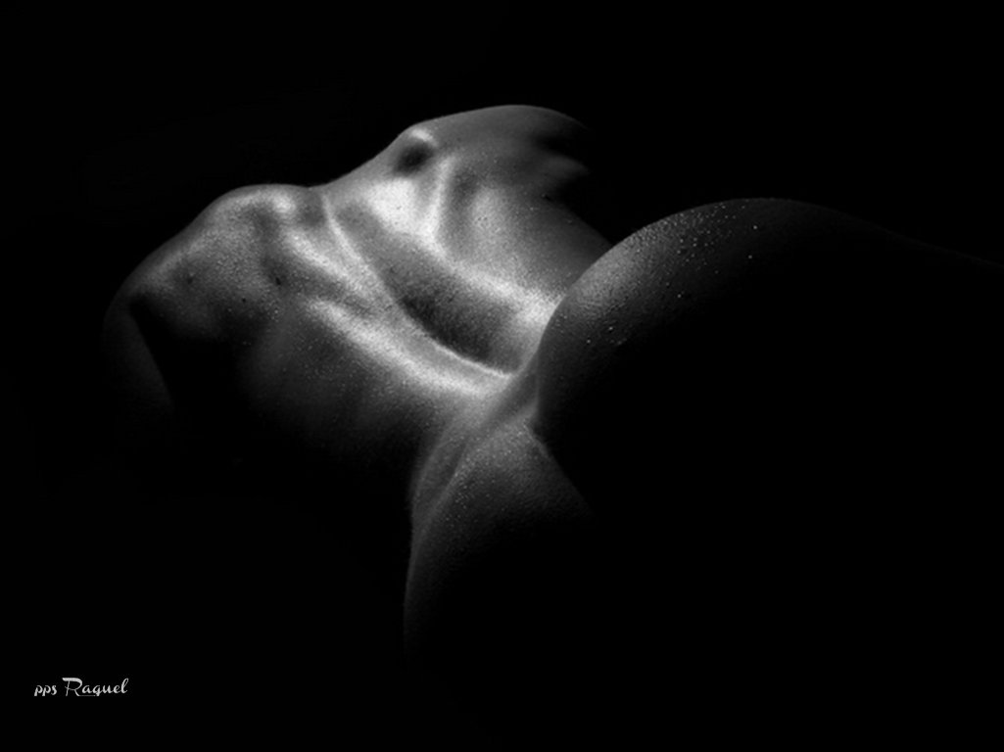
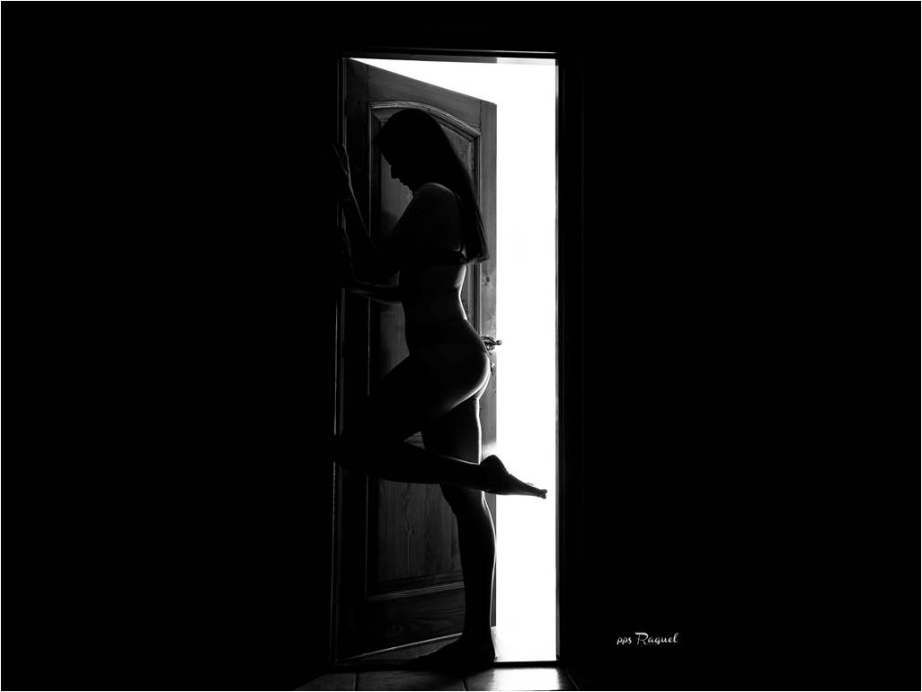

Slide 9
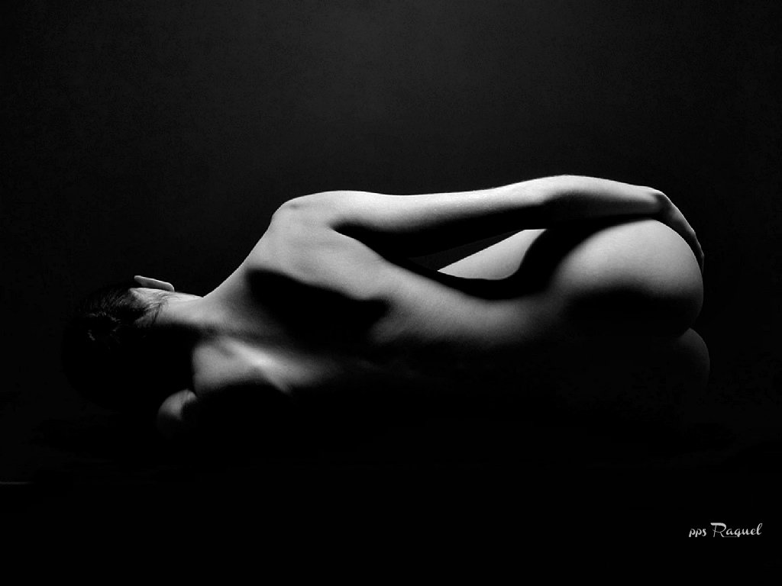
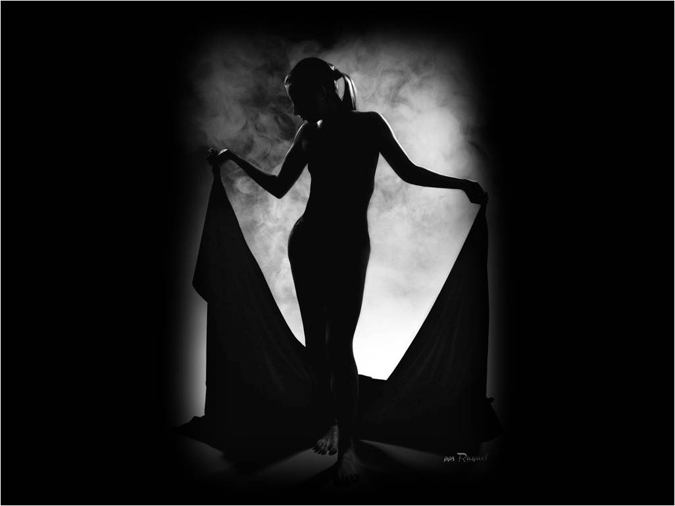

Slide 10
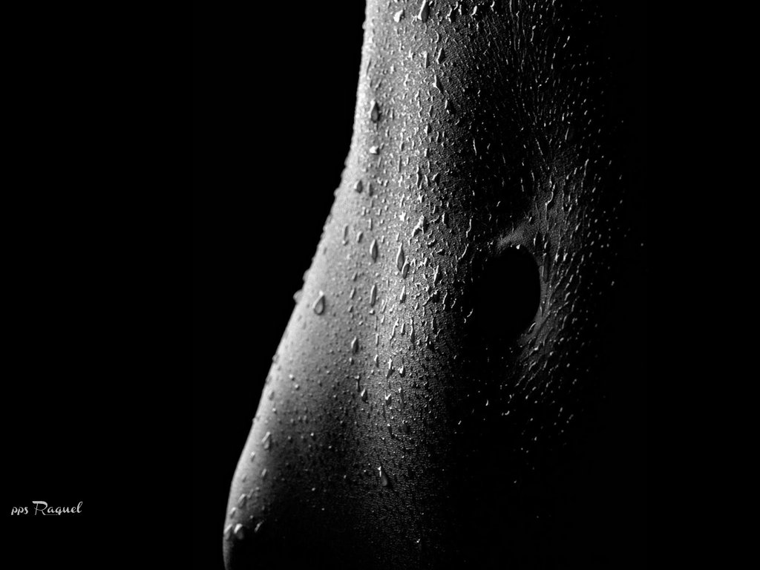
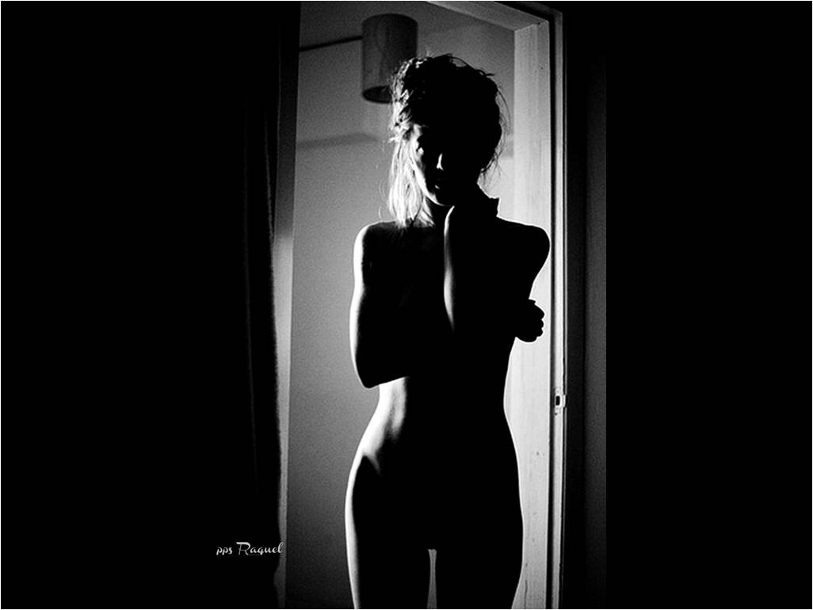

Slide 11
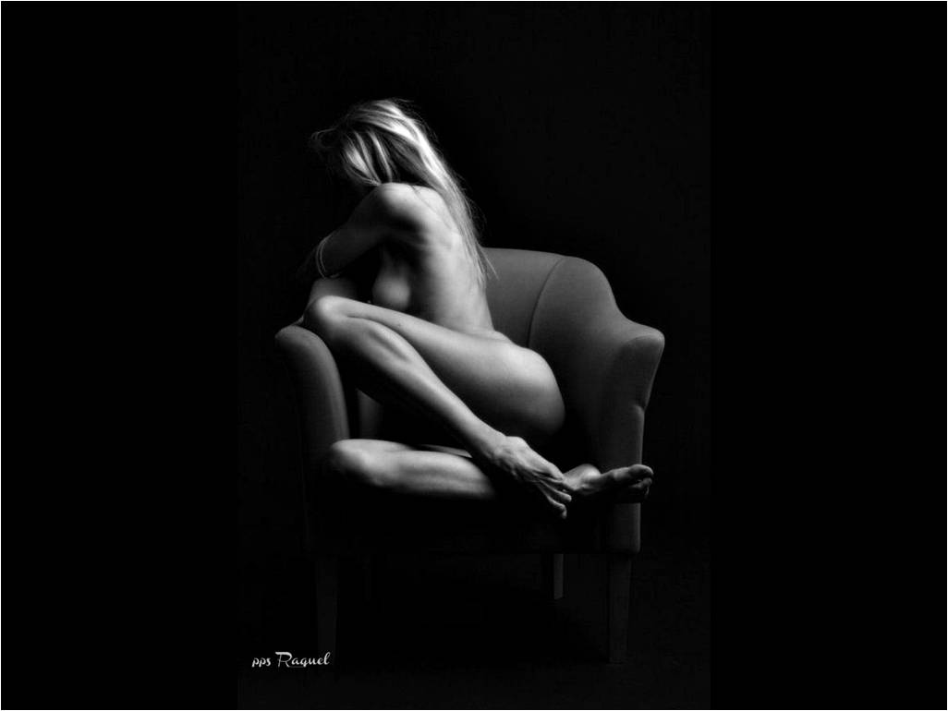
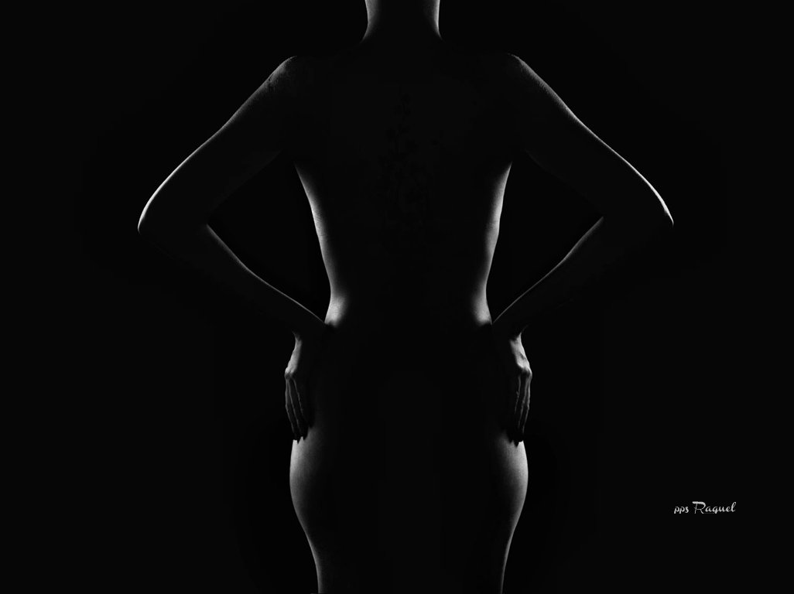

Slide 12
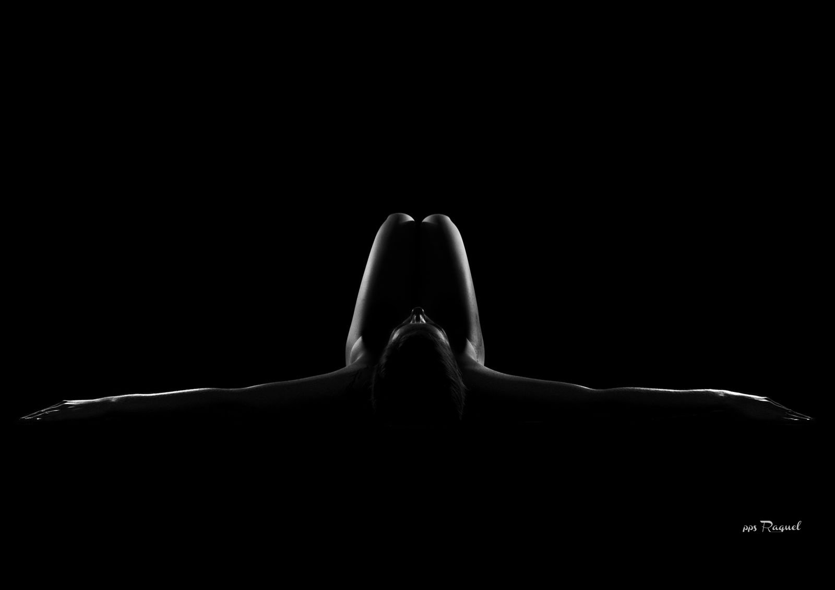
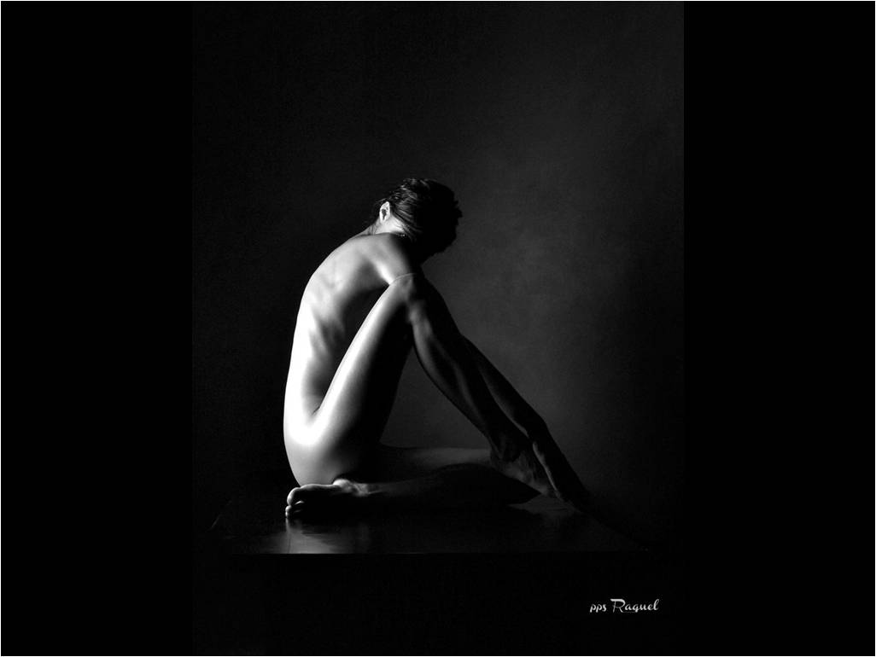

Slide 13
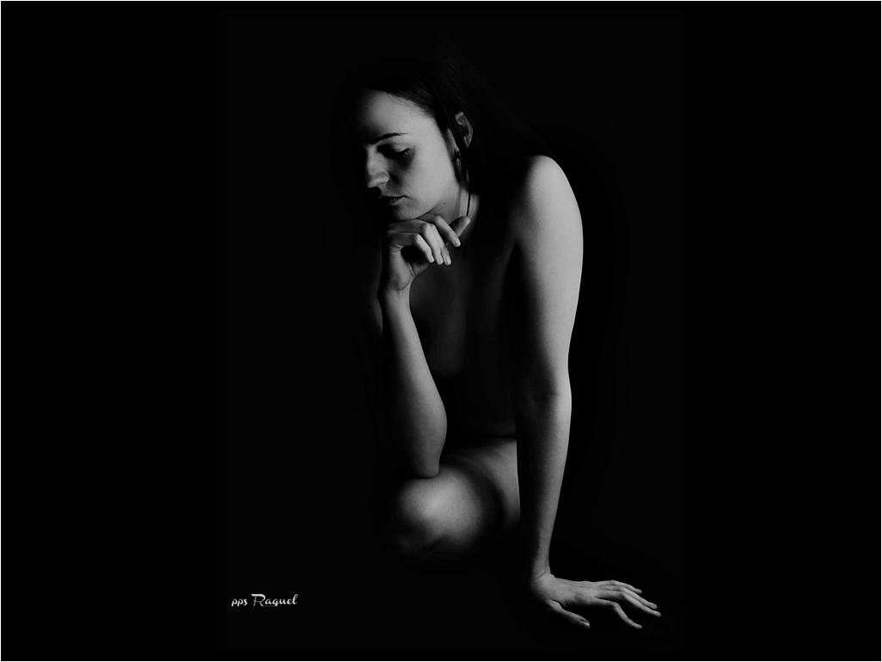
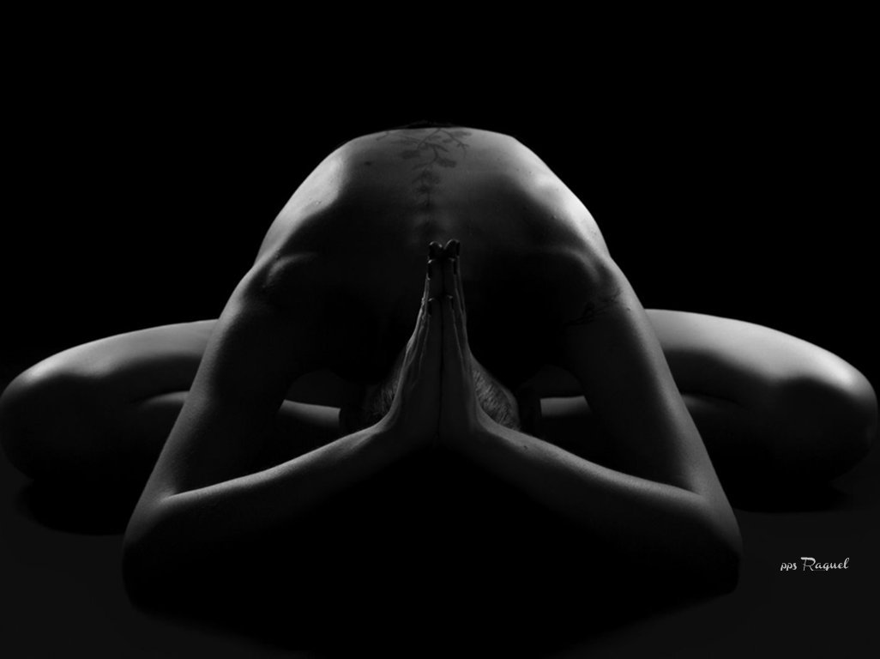

Slide 14
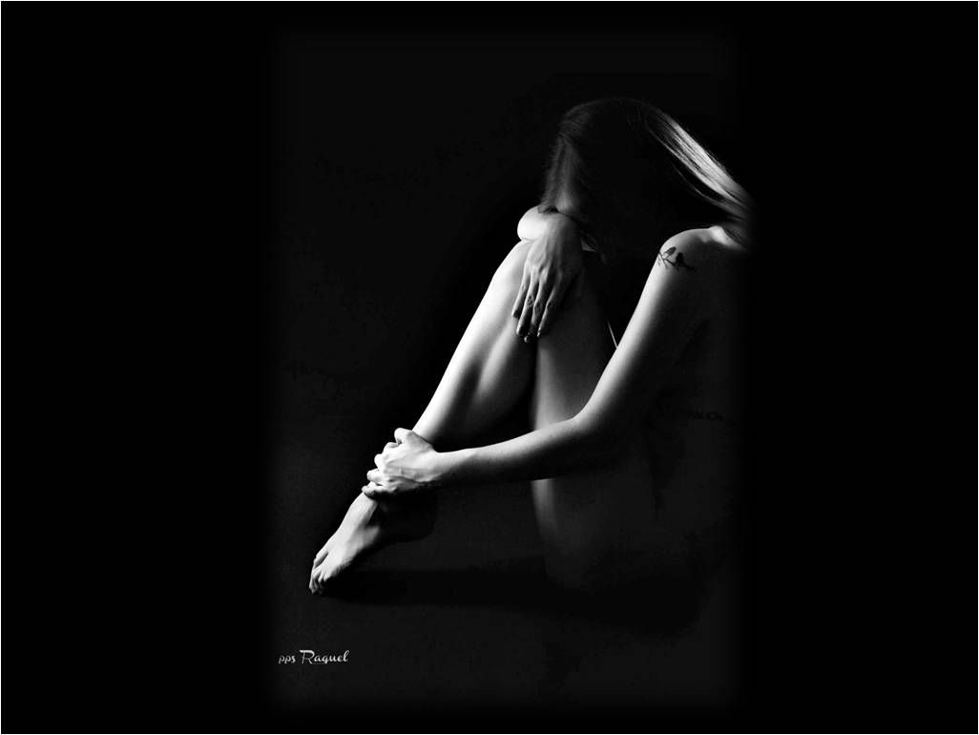
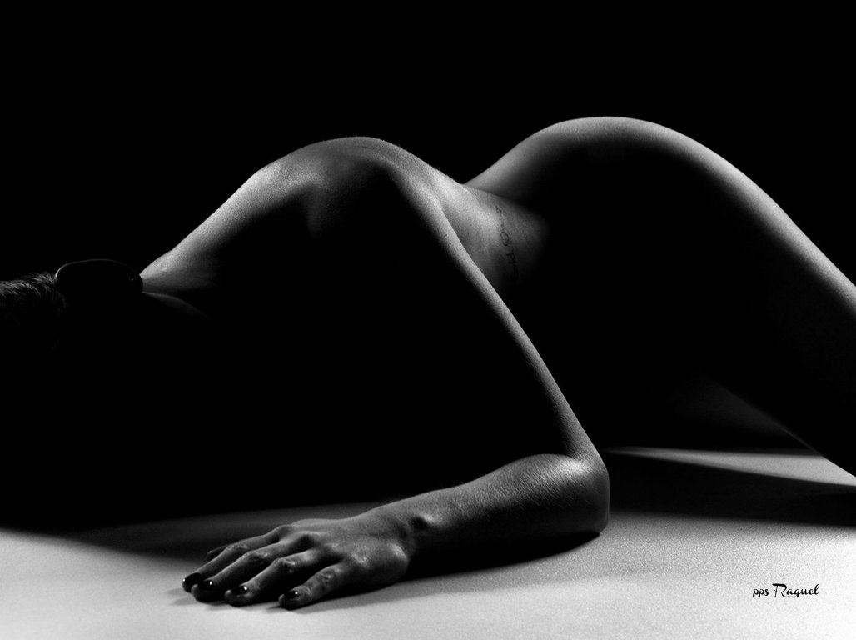

Slide 15
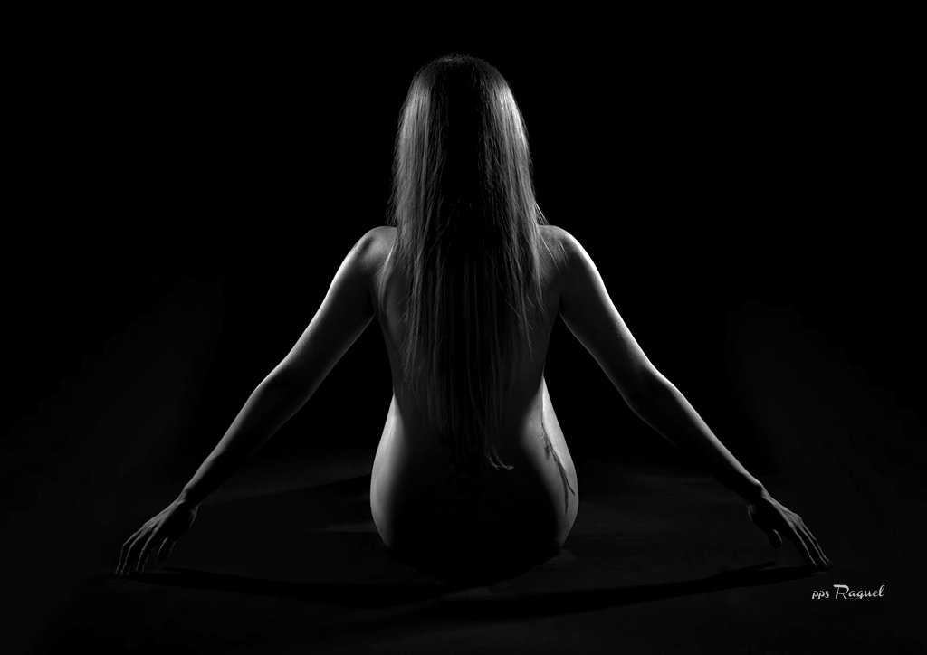
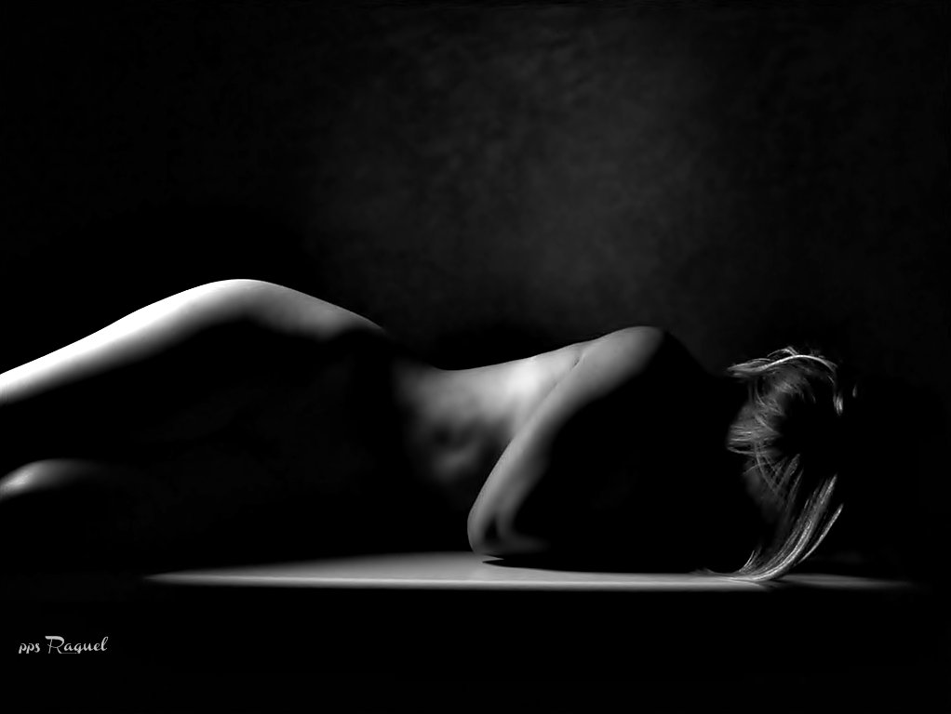

Slide 16
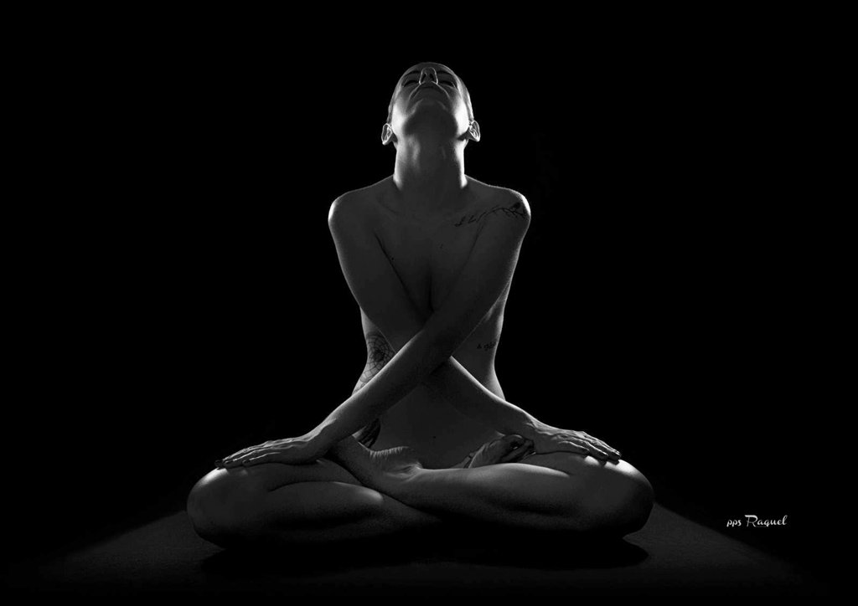
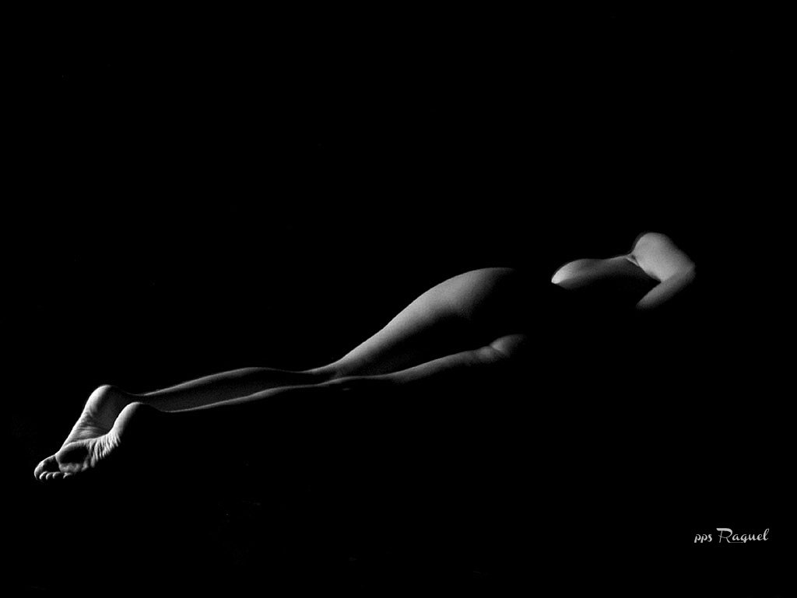

Slide 17
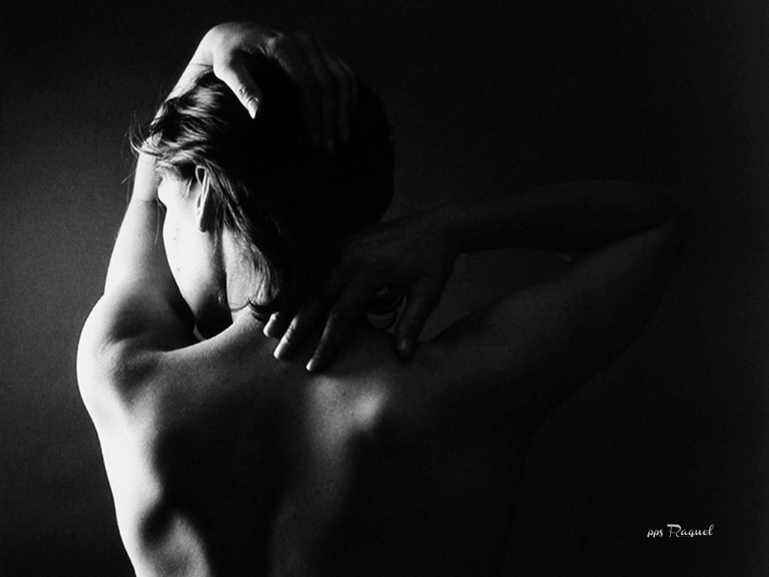
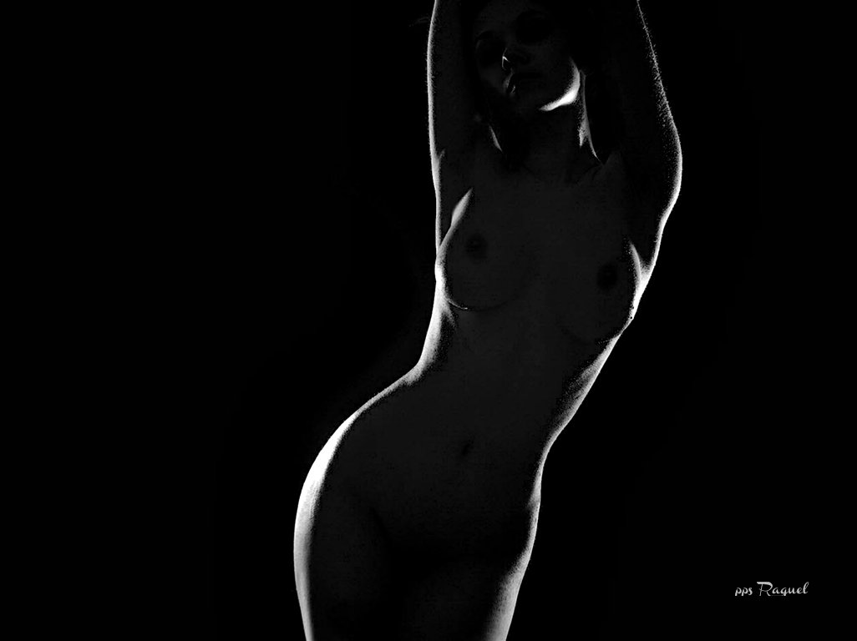


Slide 18

Una mujer desnuda y en lo oscuro
tiene una claridad que nos alumbra
de modo que si ocurre un desconsuelo
un apagón o una noche sin luna
es conveniente y hasta imprescindible
tener a mano una mujer desnuda
Una mujer desnuda y en lo oscuro
genera un resplandor que da confianza
entonces dominguea el almanaque
vibran en su rincón las telarañas
y los ojos felices y felinos
miran y de mirar nunca se cansan
Una mujer desnuda y en lo oscuro
es una vocación para las manos
para los labios es casi un destino
y para el corazón un despilfarro
una mujer desnuda es un enigma
y siempre es una fiesta descifrarlo
Una mujer desnuda y en lo oscuro
genera una luz propia y nos enciende
el cielo raso se convierte en cielo
y es una gloria no ser inocente
una mujer querida o vislumbrada
desbarata por una vez la muerte
Autor : Mario Benedetti
Interpreta : Joan Manuel Serrat
pps Raquel

Slide 19









¿Te ha gustado?
Puedes ver más entrando
Aquí
Además puedes recibir powerpoints en tu correo electrónico suscribiéndote aquí:
Esta presentación powerpoint ha sido creada y compartida única y exclusivamente para mispps.com

